Slide 1
有效交流，促进成长
德阳市东电外国语小学幼儿园 张玉

Slide 2
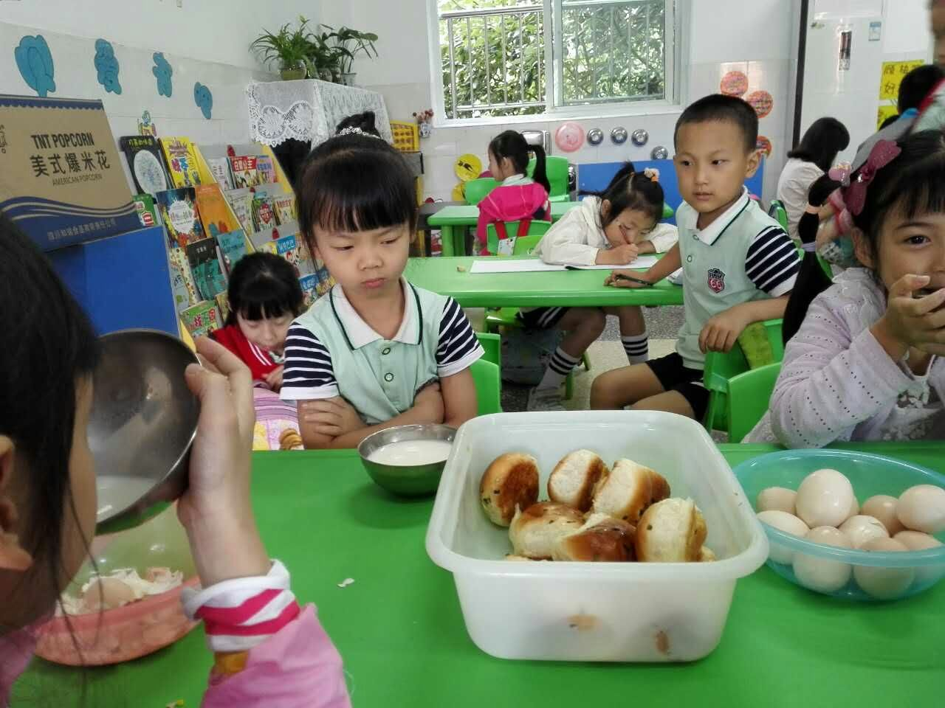
一、存在的问题

Slide 3
二、采取的措施
1.通过上网查找相关的资料。
2.积极和家长交流。

Slide 4
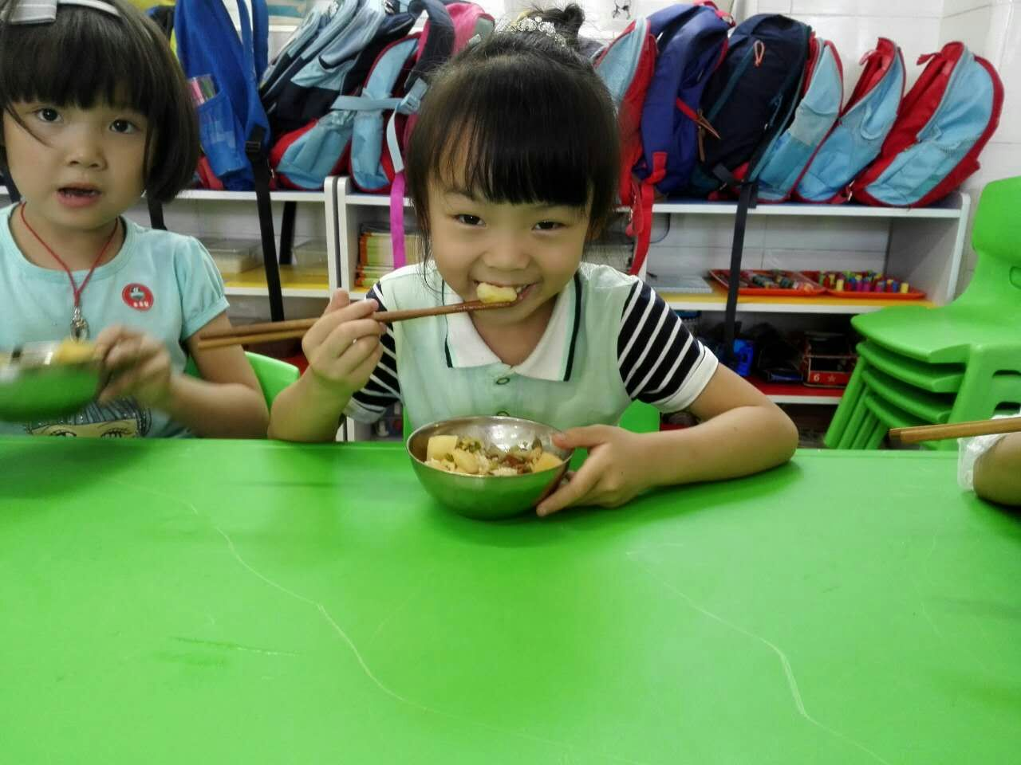
三、达到的效果

Slide 5
名言分享
越努力，越幸运。

Slide 6
谢谢大家！

